Slide 1



TRƯỜNG TIỂU HỌC GIA THỤY
Môn Tự nhiên và Xã hội lớp 3
BÀI 13: MỘT SỐ BỘ PHẬN CỦA THỰC VẬT
Giáo viên: Nguyễn Thị Thanh Bình
Lớp: 3A5

Slide 2


Slide 3



Slide 4
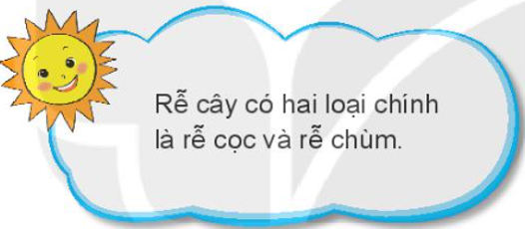
Xung quanh chúng ta có rất nhiều cây khác nhau. Em thích những cây nào? Vì sao?

Slide 5
YÊU CẦU CẦN ĐẠT
1. Học sinh thực hiện được
- Nhận biết và nói (hoặc viết) được các loại rễ cây và đặc điểm của từng loại .
- So sánh được (hình dạng, kích thước, .....) của rễ cây và thân cây của các thực vật khác nhau.
- Phân loại được thực vật dựa trên đặc điểm của rễ cây và thân cây
2.Học sinh vận dụng được:
- Vẽ hoặc chỉ được các loại rễ và thân cây.
3. Học sinh có cơ hội hình thành, phát triển:
- Năng lực: Có biểu hiện yêu thiên nhiên; yêu động vật, thực vật.
- Phẩm chất chăm chỉ: Có tinh thần chăm chỉ học tập, luôn tự giác tìm hiểu bài.
- Phẩm chất trách nhiệm: Giữ trật tự, biết lắng nghe, học tập nghiêm túc. Có trách nhiệm với tập thể khi tham gia hoạt động nhóm.

Slide 6


Slide 7
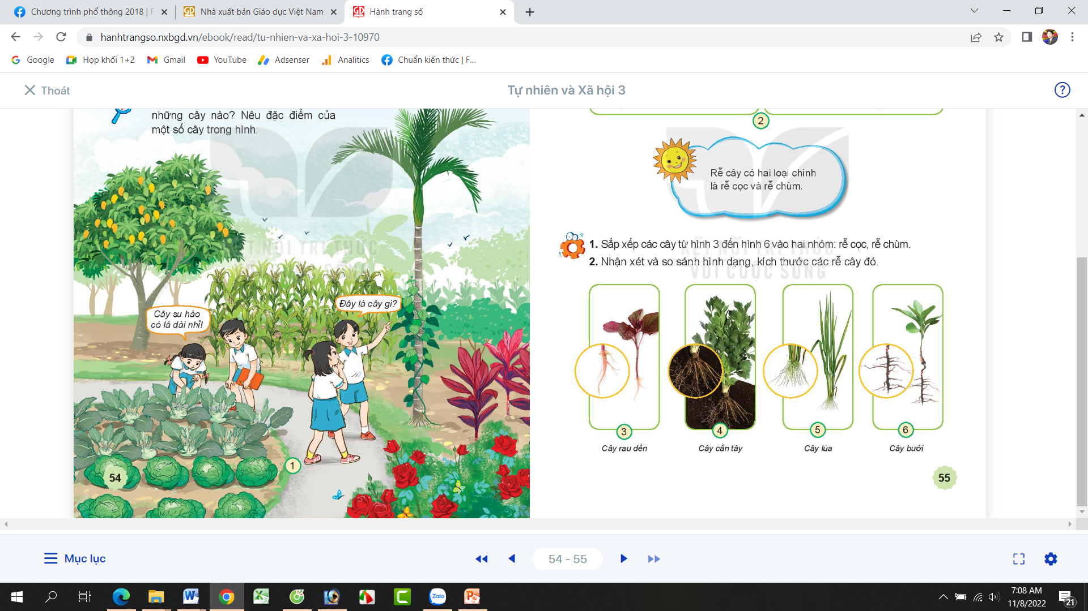
1. Tìm hiểu về sự đa dạng của thực vật.
Em hãy quan các bức tranh và cho biết:
+ Các bạn trong hình 1 đang quan sát những cây nào?
+ Nêu đặc điểm của một số cây trong hình?

Slide 9
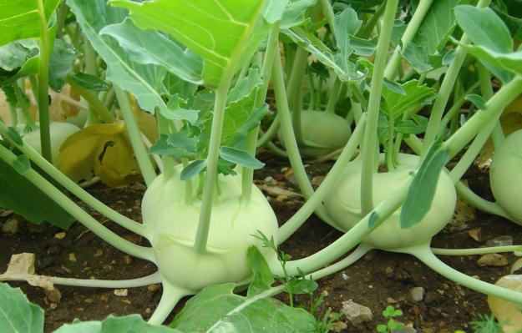
Cây su hào

Slide 10
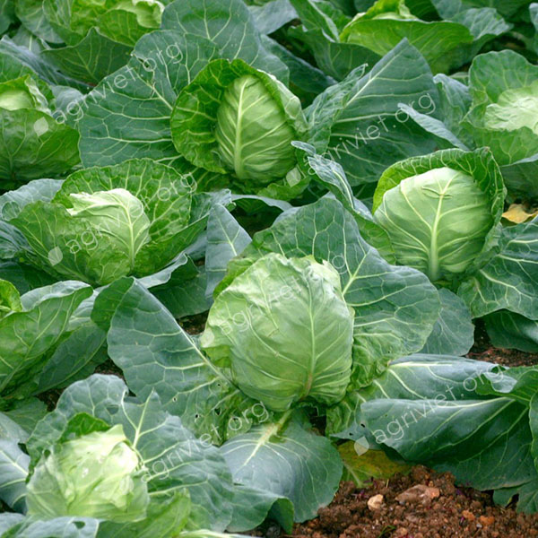
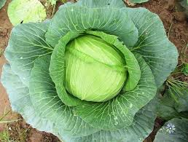
Cây bắp cải

Slide 11
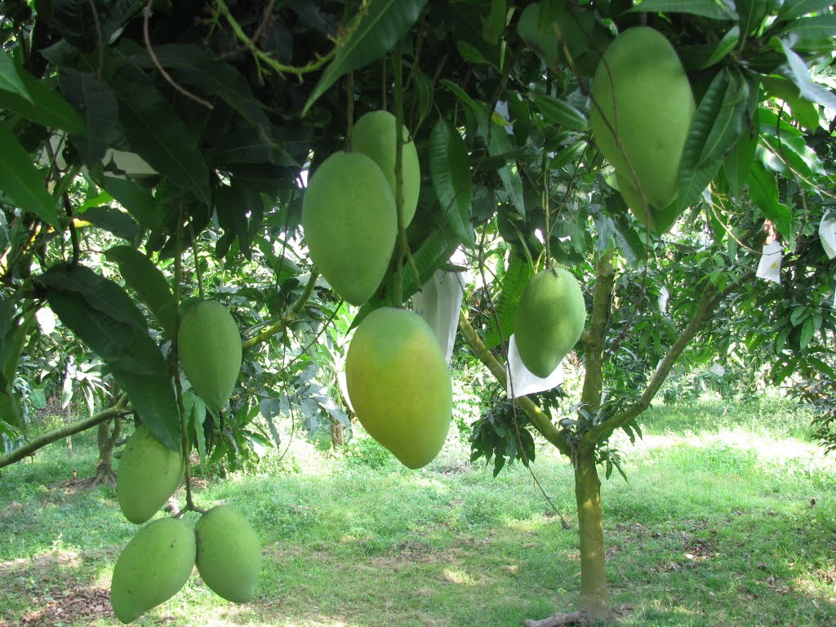
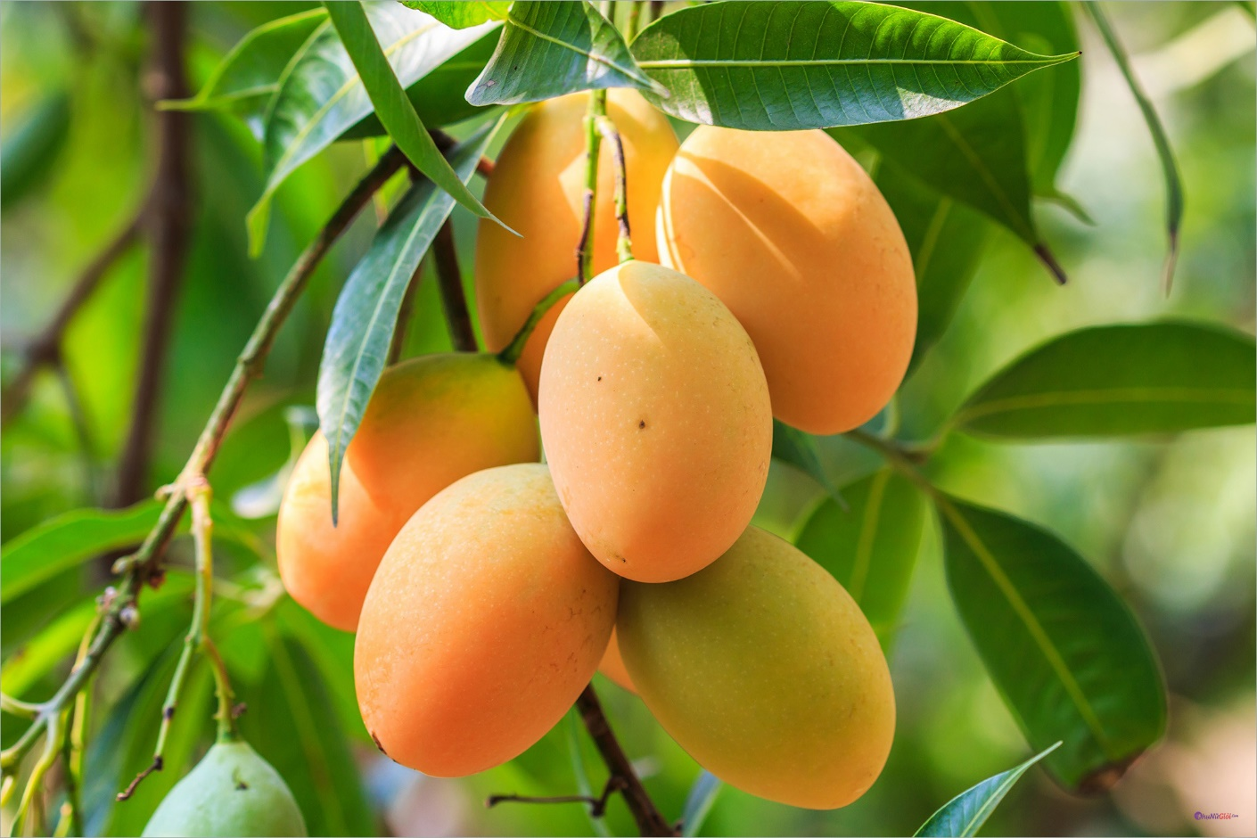
Cây xoài

Slide 12
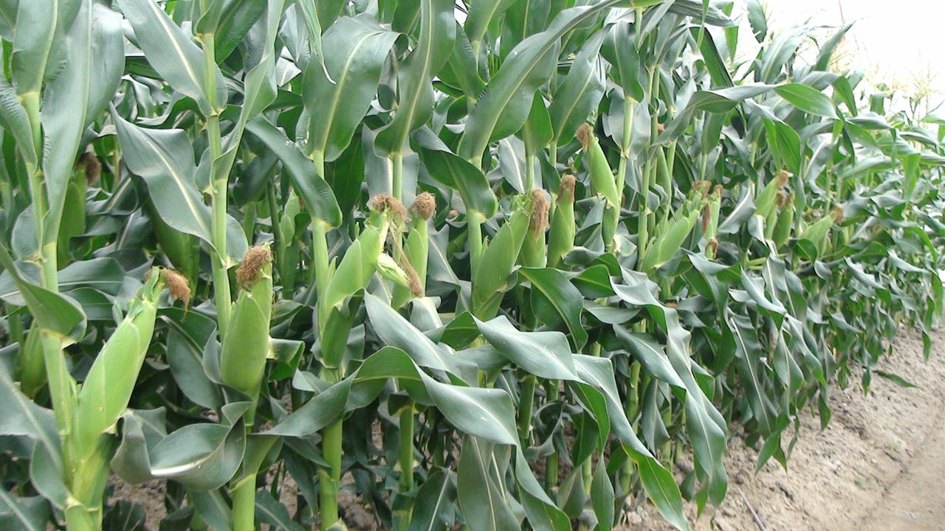
Cây ngô

Slide 13
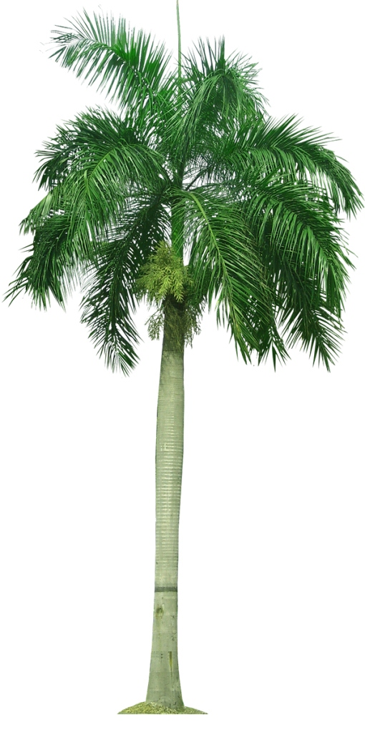
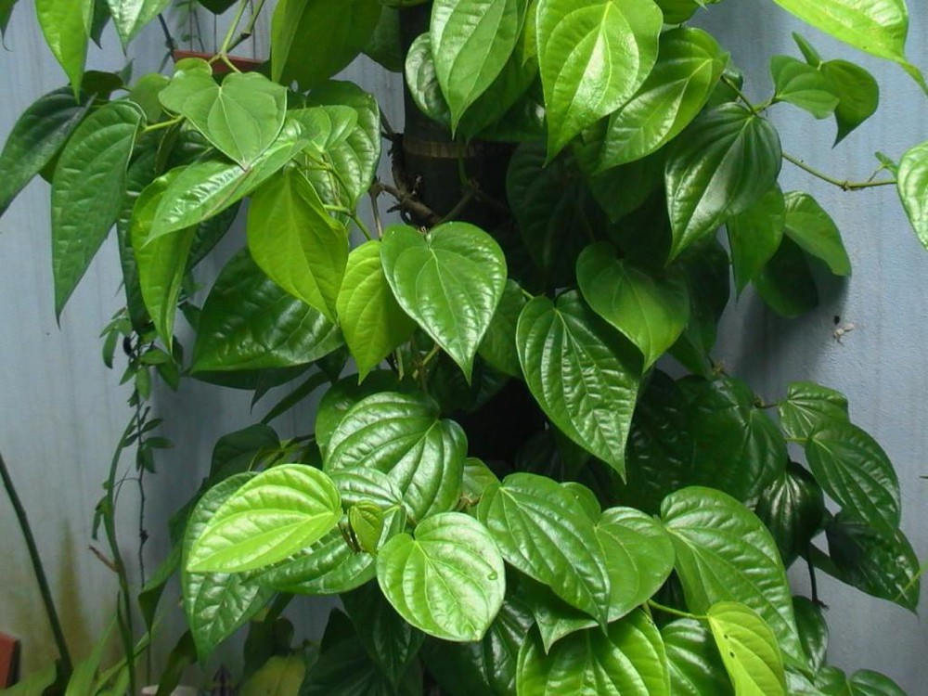
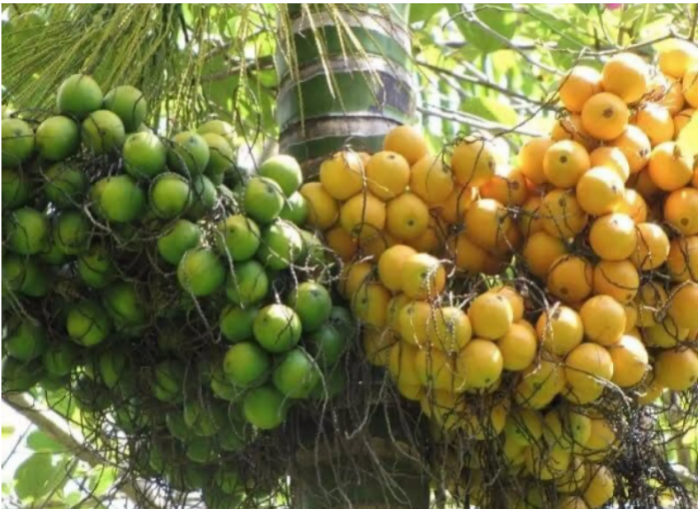
Cây cau
Cây trầu không

Slide 14
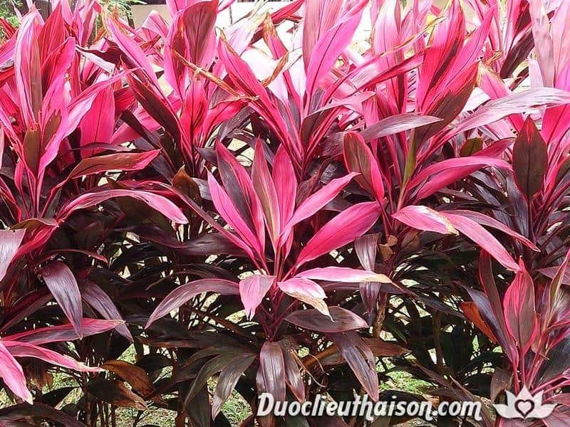
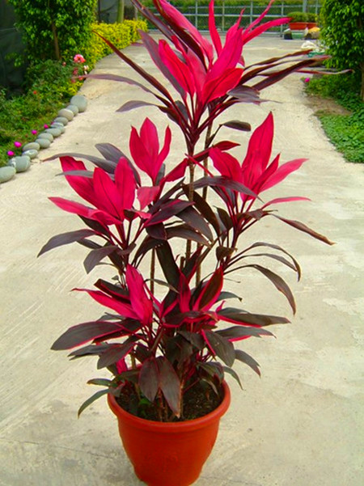
Cây huyết dụ

Slide 15
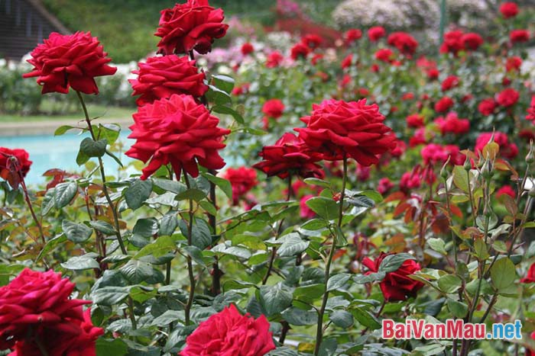
Cây hoa hồng

Slide 16
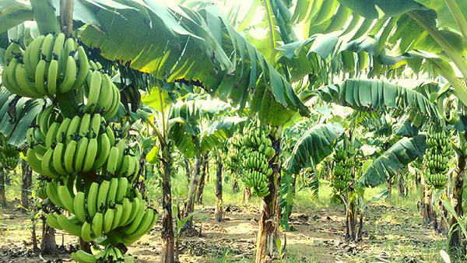
Cây chuối

Slide 17
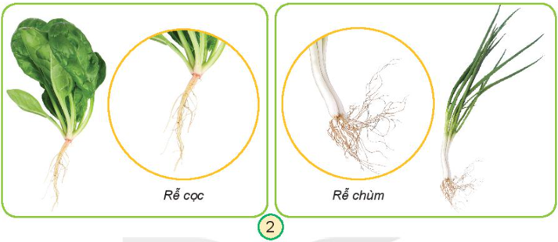
2. Tìm hiểu về đặc điểm của rễ cọc, rễ chùm.
+ Quan sát hình sau và nhận xét đặc điểm của rễ cọc, rễ chùm

Slide 18
Rễ cái mọc sâu xuống đất
Rễ mọc thành chùm
Rễ cọc
Rễ cây
Rễ chùm
Nhiều rễ
Rễ mọc tỏa ra từ thân cây
Rễ con mọc ra từ rễ cái

Slide 19


Slide 20
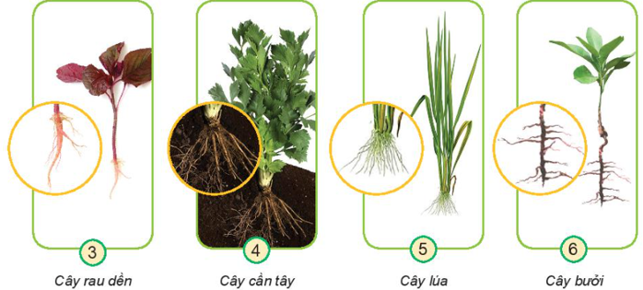
1.Sắp xếp các cây từ hình 3 đến hình 6 vào nhóm cây có rễ cọc, rễ chùm
2. Nhận xét và so sánh hình dạng, kích thước các rễ cây đó.

Slide 21


Slide 22
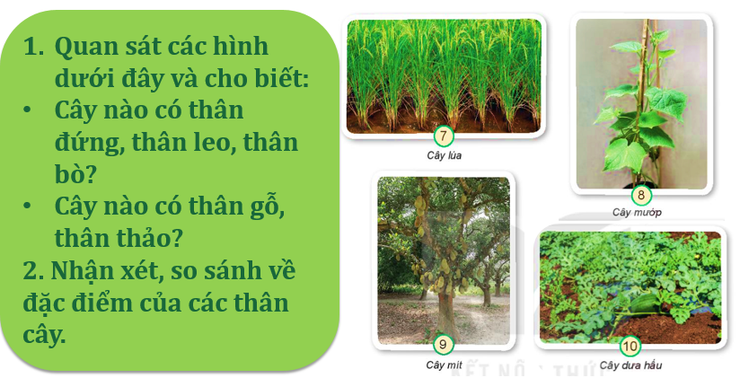

Slide 23
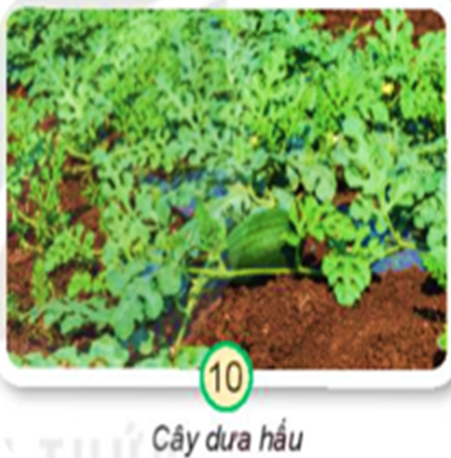
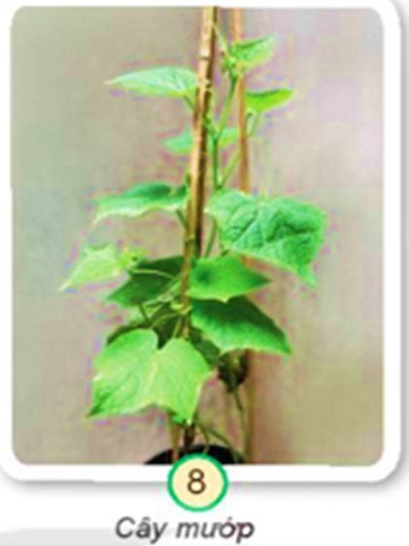
Thân đứng | Thân leo | Thân bò | Thân gỗ | Thân thảo

Slide 24
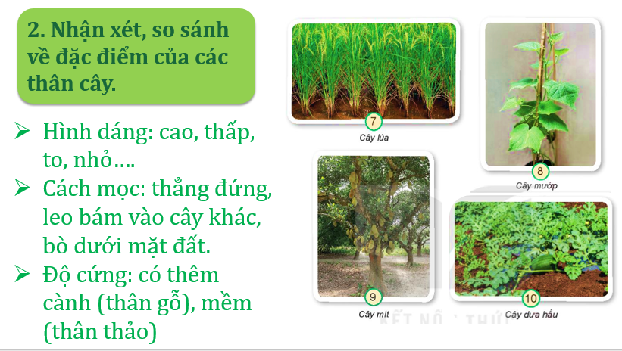

Slide 25
Thân cây
Thân đứng
Thân leo
Thân bò
Thân gỗ
Thân thảo
Cách mọc
Độ cứng

Slide 26
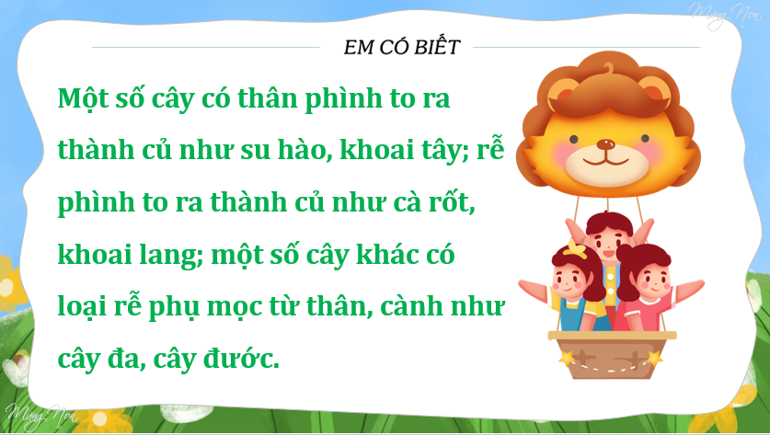
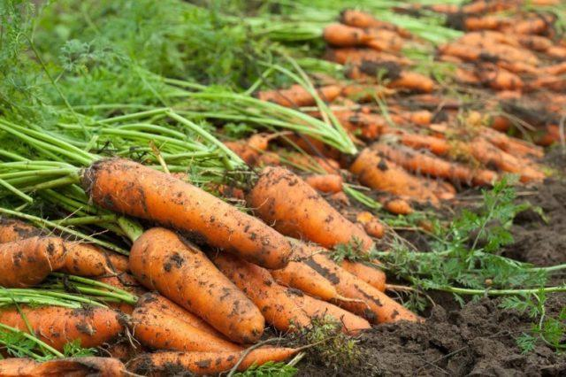
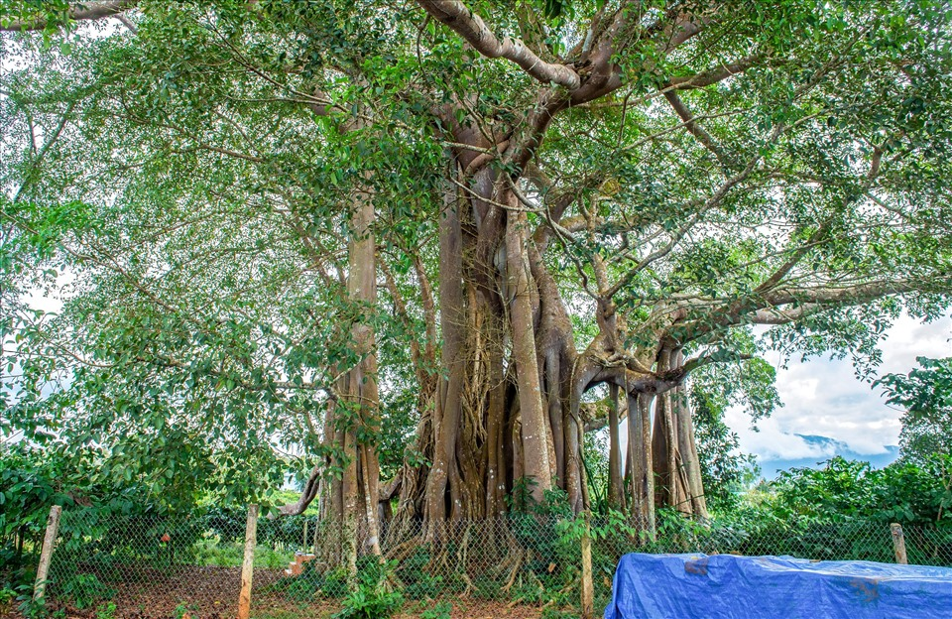
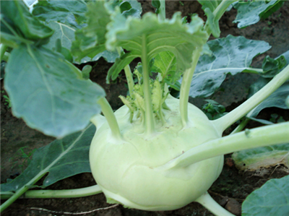

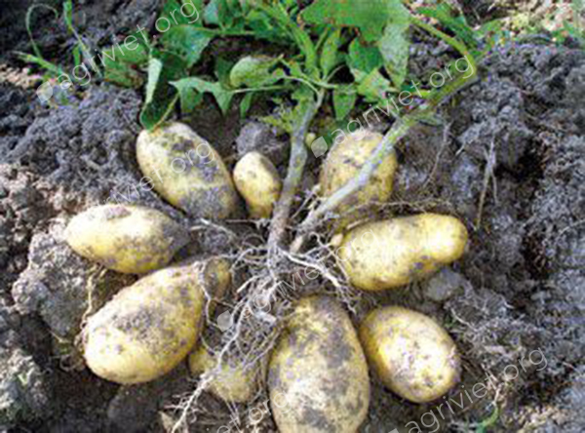
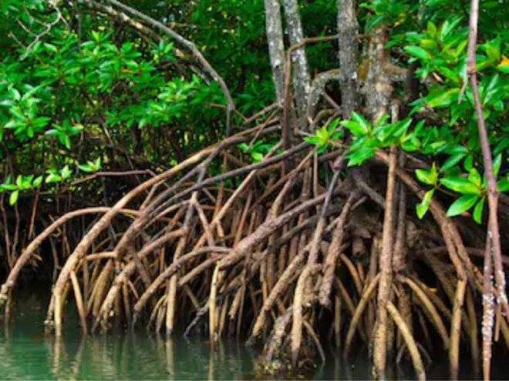
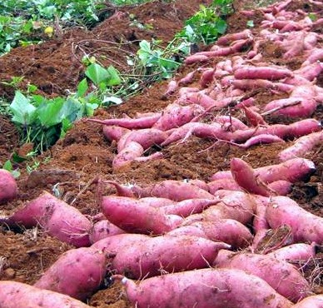

Slide 28
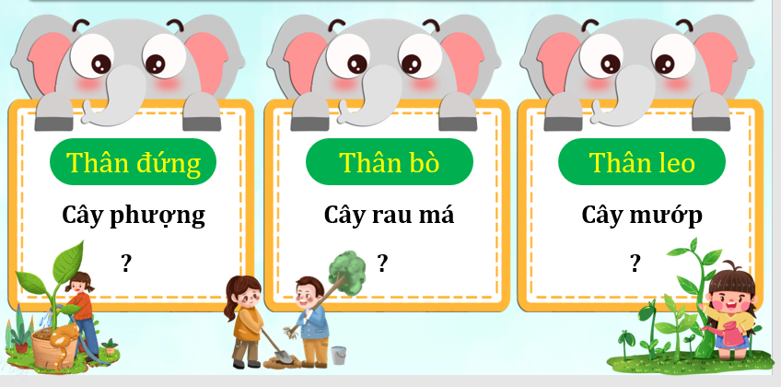
Quan sát thực vật xung quanh và viết vào phiếu học tập tên cây theo gợi ý sau:

Slide 29
YÊU CẦU CẦN ĐẠT
1. Học sinh thực hiện được
- Nhận biết và nói (hoặc viết) được các loại rễ cây và đặc điểm của từng loại .
- So sánh được (hình dạng, kích thước, .....) của rễ cây và thân cây của các thực vật khác nhau.
- Phân loại được thực vật dựa trên đặc điểm của rễ cây và thân cây
2.Học sinh vận dụng được:
- Vẽ hoặc chỉ được các loại rễ và thân cây.
3. Học sinh có cơ hội hình thành, phát triển:
- Năng lực: Có biểu hiện yêu thiên nhiên; yêu động vật, thực vật.
- Phẩm chất chăm chỉ: Có tinh thần chăm chỉ học tập, luôn tự giác tìm hiểu bài.
- Phẩm chất trách nhiệm: Giữ trật tự, biết lắng nghe, học tập nghiêm túc. Có trách nhiệm với tập thể khi tham gia hoạt động nhóm.

Slide 30

XIN CHÂN THÀNH CẢM ƠN
QUÝ THẦY CÔ GIÁO VÀ CÁC EM

